Slide 1
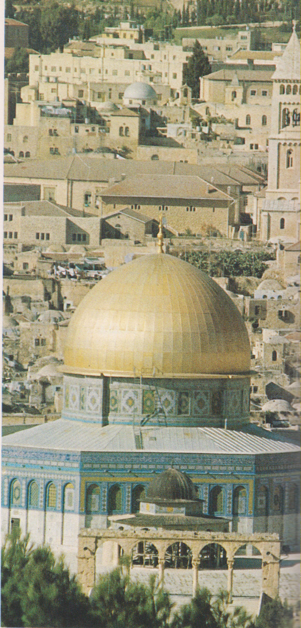
Gerusalemme, Monte Moria compreso fra l’altura di Betesda a nord, l’Orel a sud, il Cedron a est, il Tyropeon a ovest. Parte superiore occupata dalla spianata del Tempio, m500 X 300. L a cima, roccia, occupata dalla moschea di Omar con cupola dorata., che sorge dove Adriano aveva innalzato un tempio a Giove Capitolino. I crociati trasformarono la moschea in Templum Domini. Poi di noi trasformata in moschea. Altra moschea nei paraggi, El-Aqsa., che fu abitata dal Re dei Crociati.

Slide 2
La preghiera nel mese del Ramadan

Slide 3
Ntrno della Moschea della Roccia

Slide 4
Vetrata della Moschea

Slide 6
Interno

Slide 7
La moschea El-Aksa, la più lontana, per la peghiera ufficiale. Qui sorgeva il Palazzo di Salomone, poi sede dei re latini e dei Templari

Slide 10
Vetrate dell moschea

Slide 11
Il muezzin chiama alla preghiera

Slide 12
Lettura del Corano

Slide 13
Sotto il Palazzo di Salomone, le scuderie di Salomone

